Slide 1
PHÒNG, CHỐNG MA TÚY TRONG HỌC ĐƯỜNG
Chuyên đề dành cho học sinh THPT

Slide 2
MỤC TIÊU CHUYÊN ĐỀ
Trang bị kiến thức cơ bản về ma túy
01
Nhận diện các loại ma túy phổ biến
02
Hiểu tác hại đối với cá nhân và xã hội
03
Nâng cao kỹ năng phòng ngừa, tránh xa ma túy
04

Slide 3
MA TÚY LÀ GÌ?
Chất gây nghiện, tác động lên hệ thần kinh trung ương
Gây thay đổi tâm trạng, hành vi, nhận thức
Bị cấm sử dụng, mua bán, tàng trữ theo pháp luật

Slide 4
CÁC LOẠI MA TÚY PHỔ BIẾN
Thuốc phiện
Heroin
Cần sa
Ma túy đá
Thuốc lắc

Slide 5
CÁC LOẠI MA TÚY PHỔ BIẾN
Cần sa

Slide 6
CÁC LOẠI MA TÚY PHỔ BIẾN
Ma túy đá

Slide 7
CÁC LOẠI MA TÚY PHỔ BIẾN
Thuốc lắc

Slide 8
TÁC HẠI CỦA MA TÚY
Sức khỏe: sỏi mòn thể chất, rối loạn tâm thần
Hành vi: mất kiểm soát, bạo lực, phạm tội
Học tập: tụt dốc, bỏ học, mất tương lai
Gia đình & xã hội: bất ổn, mất trật tự

Slide 10
PHÒNG, CHỐNG MA TÚY
1
3
5
KHÔNG thử,
KHÔNG tò mò, KHÔNG nghe lôi kéo
Kỹ năng từ chối, giao tiếp lành mạnh
Tuân thủ pháp luật nghiêm minh
2
4
Tránh xa môi trường nguy hiểm (bar, karaoke...)
Gia đình - nhà trường phối hợp giáo dục

Slide 12
CÁC HOẠT ĐỘNG TUYÊN TRUYỀN GỢI Ý
01
Xem video, phóng sự, tiểu phẩm
02
Thi tìm hiểu, vẽ tranh, hùng biện
03
Giao lưu công an, chuyên gia
04
Diễn đàn "Tuổi trẻ nói KHÔNG với ma túy"

Slide 13
TUỔI TRẺ AN TOÀN
HỌC ĐƯỜNG LÀNH MẠNH!

Slide 14
CÂU HỎI TỰ NHẬN THỨC
Em đã bao giờ đối mặt với nguy cơ ma túy?

Slide 15
CÂU HỎI TỰ NHẬN THỨC
Em sẽ làm gì nếu bạn bị lôi kéo?

Slide 16
CÂU HỎI TỰ NHẬN THỨC
Em có sẵn sàng lên tiếng "KHÔNG!"?

Slide 17
PHẦN 2: Hỏi đáp về tác hại
của Thuốc lá điện tử, thuốc lá nung nóng
Notes:
Greeting from HealthBridge Vietnam Office!
Good morning everybody!
My presentation is on Tobacco Control & NCD Prevention Program in Vietnam in 2018.

Slide 18
Video về thuốc lá điện tử
https://www.youtube.com/watch?v=nZSe9bE3iao

Slide 19
Câu hỏi 1
Thuốc lá điện tử có cấu tạo như thế nào?
Trả lời:
Là một thiết bị điện tử có hình dạng giống điếu thuốc lá.
Gồm thiết bị điện tử kết hợp với sản phẩm thuốc lá điếu thông thường
Gồm thiết bị điện tử kết hợp với dung dịch có chứa Nicotine và hóa chất.
Đáp án: C

Slide 20
Câu hỏi 2
Thuốc lá nung nóng có cấu tạo như thế nào?
Trả lời:
Là điếu thuốc lá thông thường nhưng được bổ sung các phụ gia đặc biệt.
Gồm thiết bị điện tử kết hợp với sản phẩm thuốc lá chuyên dụng
Gồm thiết bị điện tử kết hợp với dung dịch có chứa Nicotine và hóa chất.
Đáp án: B

Slide 21
Câu hỏi 3
Chất gây nghiện trong các sản phẩm thuốc lá (thuốc lá điếu, điện tử, nung nóng) là chất gì?
Trả lời:
Nicotine
Chất cồn
Cocain
Sử dụng nicotine ở tuổi thiếu niên có ảnh hưởng lâu dài đến sự phát triển của não bộ, làm suy giảm trí nhớ, khả năng chú ý và nhận thức.
(Báo cáo của Tổng hội Y khoa Mỹ)

Slide 22
Câu hỏi 4
Khói của thuốc lá, thuốc lá điện tử, thuốc lá nung nóng có chứa thành phần gì mà gây hại cho người sử dụng?
Trả lời:
Hạt bụi
Hơi nước
Hóa chất độc hại
Acrolein
Hợp chất hữu cơ dễ bay hơi
Acetaldehyde
Carbon monoxide
Hydrocarbon thơm đa vòng
Nicotine
Kim loại nặng
Formaldehyde

Slide 23
Câu hỏi 5
Sử dụng các sản phẩm thuốc lá, bao gồm cả thuốc lá điện tử, thuốc lá nung nóng gây ra các loại bệnh tật nào?
Trả lời:
Bệnh đường hô hấp
Bệnh tim mạch
Ung thư
Tất cả các đáp án trên đều đúng

Slide 24
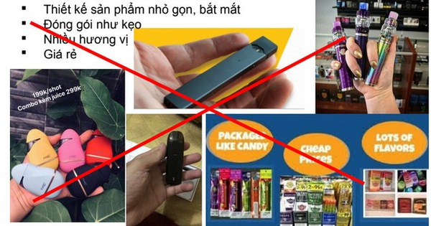
Câu hỏi 6
Vì sao thuốc lá điện tử hấp dẫn thanh thiếu niên?
Trả lời:
Nhiều hương vị
Thiết kế đẹp mắt
Tạo trào lưu
Tất cả đáp án trên đều đúng

Slide 25
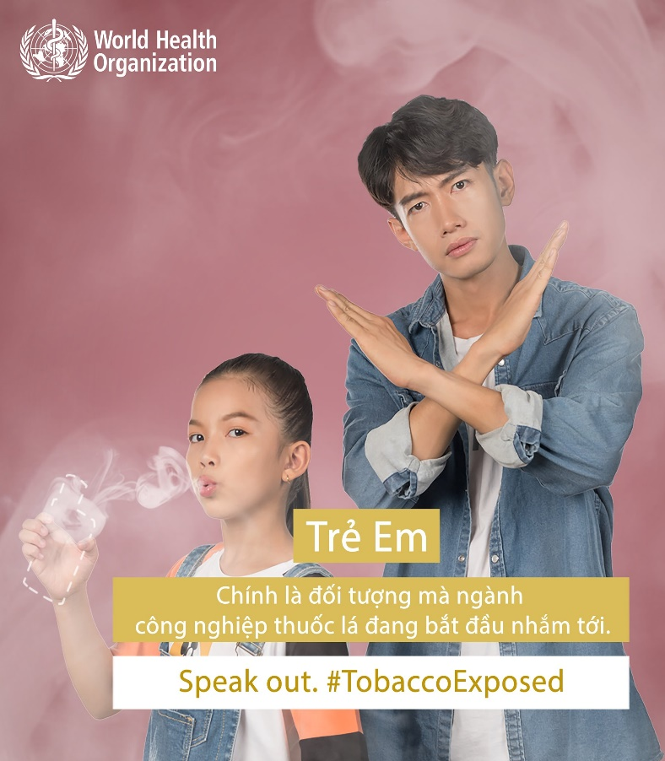
Câu hỏi 7
Thuốc lá điện tử, thuốc lá nung nóng có xu hướng nhắm chủ yếu tới đối tượng nào?
Trả lời:
Người đang hút thuốc lá
Người đã cai thuốc lá
Thanh thiếu niên

Slide 26
Thanh thiếu niên Việt Nam NÓI KHÔNG với thuốc lá và thuốc lá điện tử!
THANK YOU!

Slide 27
XIN CẢM ƠN!
Chung tay xây dựng môi trường học đường KHÔNG ma túy!

